Slide 1
Реконструкция
ДТП
с участием детей
г. Кемерово

Slide 2
Фото с ДТП 1. Улица Рукавишникова

Slide 3
Сотрясение головного мозга, ушиб мягких тканей затылочной области и верхней губы
ДТП 1.
Водитель, управляя а/м KIA RIO, двигался по ул. Рукавишникова, со стороны ул. Коммунистической в направлении пр-та Ленина, совершил наезд на несовершеннолетнего пешехода, который перебегал проезжую часть ул. Рукавишникова вне пешеходного перехода, двигаясь справа налево по ходу движения а/м KIA RIO.

Slide 4
ДТП 1. ул. Рукавишникова

Slide 5
ДТП не произошло бы, если бы ребенок:

Slide 6
ДТП не произошло бы, если бы ребенок:
УБЕДИЛСЯ В БЕЗОПАСНОСТИ! (ЭТО САМОЕ ГЛАВНОЕ)
Дошел до ближайшего пешеходного перехода, остановился, дождался зеленого сигнала светофора, убедился, что все остановились и только тогда начал переходить, постоянно наблюдая
Остановился, дождался безопасной ситуации, когда нет автомобилей

Slide 7
Фото с ДТП 2. Мост Кузбасский

Slide 8
Ушиб тазобедренного и коленного сустава, лучезапястного сустава и кисти
ДТП 2.
Водитель, управляя а/м VOLKSWAGEN TIGUAN, двигался по транспортной развязке у моста «Кузбасский», со стороны ул. Терешковой, совершил наезд на несовершеннолетнего пешехода, который переходил проезжую часть дороги по нерегулируемому пешеходному переходу.

Slide 9
ДТП 2. Мост Кузбасский

Slide 10
ДТП не произошло бы, если бы ребенок:

Slide 11
ДТП не произошло бы, если бы ребенок:
УБЕДИЛСЯ В БЕЗОПАСНОСТИ! (ЭТО САМОЕ ГЛАВНОЕ)
отправился до ближайшего пешеходного перехода, остановился, дождался зеленого сигнала светофора, убедился, что все остановились и только тогда начал переходить, постоянно наблюдая

Slide 12
Фото с ДТП 3. ул. Рукавишникова

Slide 13
От полученных травм пешеход скончался.
ДТП 3.
Водитель, управляя автомобилем GENESIS GV80, двигался по ул. Дзержинского, при проезде регулируемого перекрестка допустила наезд на несовершеннолетнего пешехода, который начал переходить проезжую части дороги по регулируемому пешеходному переходу (на разрешающий сигнал светофора.

Slide 14
ДТП 3. ул. Рукавишникова

Slide 15
ДТП не произошло бы, если бы ребенок:

Slide 16
ДТП не произошло бы, если бы ребенок:
УБЕДИЛСЯ В БЕЗОПАСНОСТИ! (ЭТО САМОЕ ГЛАВНОЕ)
остановился, осмотрел весь перекресток, убедился, что весь транспорт остановился и пропускает его, и только тогда начал переходить, постоянно наблюдая

Slide 17
Фото с ДТП 4. ул. Серебряный бор

Slide 18
Ушиб левой стопы
ДТП 4.
Водитель, управляя а/м NISSAN SUNNY, выезжая с прилегающей территории не уступил дорогу и совершил наезд на несовершеннолетнего велосипедиста, который двигался на велосипеде по тротуару.

Slide 19
ДТП 4. ул. Серебряный бор

Slide 20
ДТП не произошло бы, если бы ребенок:

Slide 21
ДТП не произошло бы, если бы ребенок:
УБЕДИЛСЯ В БЕЗОПАСНОСТИ! (ЭТО САМОЕ ГЛАВНОЕ)
притормозил перед проезжей частью, убедился, что нет транспорта, или что велосипедиста пропускают и только потом пересекать проезжую часть

Slide 22
Фото с ДТП 5. 2-й пер. Авроры

Slide 23
От полученных травм пешеход скончался.
ДТП 5.
Водитель, управляя автомобилем DATSUN ON-DO, в
направлении ул. Серебряный бор, совершил наезд на
несовершеннолетнего пешехода, который переходил
проезжую часть дороги по нерегулируемому пешеходному переходу

Slide 24
ДТП 5. 2-й переулок Авроры

Slide 25
ДТП не произошло бы, если бы ребенок:

Slide 26
ДТП не произошло бы, если бы ребенок:
УБЕДИЛСЯ В БЕЗОПАСНОСТИ! (ЭТО САМОЕ ГЛАВНОЕ)
остановился, осмотрел весь перекресток, убедился, что весь транспорт остановился и пропускает его, и только тогда начал переходить, постоянно наблюдая

Slide 27
Фото с ДТП 6.

Slide 28
Ушиб поверхности грудной клетки, ушиб нижней губы и носа
ДТП 6.
Несовершеннолетний водитель, управляя электросамокатом, двигался по ул. Благодатной (Лесная Поляна), совершил столкновение с двигавшимся впереди него в попутном направлении а/м HYUNDAI PALISADE

Slide 29
ДТП 6, Лесная Поляна

Slide 30
ДТП не произошло бы, если бы ребенок:

Slide 31
ДТП не произошло бы, если бы ребенок:
УБЕДИЛСЯ В БЕЗОПАСНОСТИ! (ЭТО САМОЕ ГЛАВНОЕ)
выбрал для катания специальную площадку, где нет автомобилей
На проезжей части и даже во дворе кататься на самокатах очень опасно

Slide 32
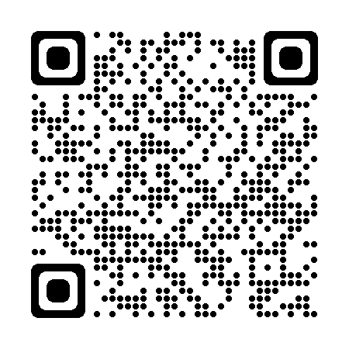
Реконструкция ДТП г. Кемерово 2024

